Slide 1

Практичне заняття
Теорія ймовірності та
математична статистика

Slide 2
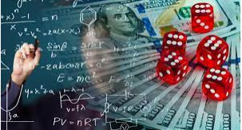

Фронтальне опитування
(навчальний діалог Test Pad)
https://onlinetestpad.com/qep775j6hf5eu
https://onlinetestpad.com/soy6bw75l6jim

Slide 3


Тема: Числові характеристики дискретної випадкової величини
Мета: узагальнити і систематизувати знання з теми «Дискретні випадкові величини», закріпити навички застосування теоретичних знань при розв’язанні задач.

Slide 4
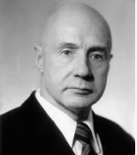
Епіграф
«На сучасному етапі математична статистика і теорія ймовірностей є важливими областями математики, які мають численні використання в економіці, суспільних, природничих і технічних науках»
Ю. О. Митропольський

Slide 5

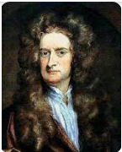


Сторінками історії
Вперше означення «математичного очікування» дав голландський математик Гюйгенс у своїй книзі «Математичні етюди» (1957р.)

Slide 6
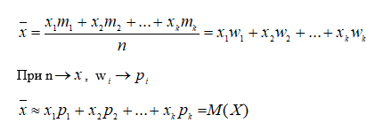
Сторінками історії

Slide 7

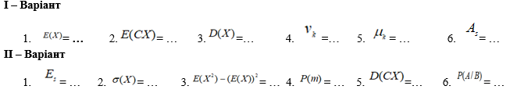
Закінчити формули
https://wordwall.net/uk/resource/60573402

Slide 8



Задача з елементами провокації
.
Підкидається кубик 10 разів. Знайти математичне сподівання та дисперсію появи 6 очок на випавшій грані.

Slide 9


Заповнити таблицю
х_{і} | 1000 | 500 | 400 | … | …
р_{і} | … | 0,004 | … | 0,010 | …

Slide 10
Заповнити таблицю
х_{і} | 1000 | 500 | 400 | 100 | 0
р_{і} | 0,001 | 0,004 | 0,005 | 0,010 | 0,98

Slide 11





Математичний калейдоскоп
Складіть умову задачі до відповідного завдання:
1) Р(А)=1;
2) Р(А)=0;
3) Р(А)=0,5;
4) Р(А)=1/3;
5) Р(А)=2/3;
6) Р(А)=0,1.

Slide 12

Тестовий контроль
https://master-test.net/uk#m=Teacher_Tests
Перевір себе
сам

Slide 13

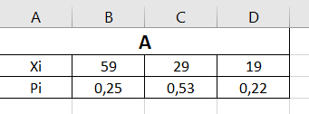
Теорія ймовірності в інформатиці
Запропонуємо спосіб організації обчислень числових характеристик дискретних випадкових величин засобами MS Excel.
Задано таку умову
Знайдемо М(Х)

Slide 14

Теорія ймовірності в інформатиці
Для обчислення математичного сподівання ми можемо застосувати функцію SUMPRODUCT(масив1; масив2;…), яка надасть можливість знайти суму добутків значень випадкової величини та відповідних ймовірностей.
Результат

Slide 15


Теорія ймовірності в інформатиці
Знайдемо D(X)
Дисперсію знаходимо за формулою
Записуємо формулу
Для обчислення середнього квадратичного відхилення ми використаємо функцію SQRT, яка повертає значення квадратного кореня від заданого числа.

Slide 16

Рефлексія
Продовжити речення:
Сьогодні я дізнався…
Я виконав завдання…
Я зрозумів, що...
Мені сподобалось…
Я навчився…
http://surl.li/mkhfq

Slide 17


Домашнє завдання
Повторити теоретичний матеріал за підручником : Млавець Ю.Ю., Синявська О.О. Теорія ймовірностей і математична статистика (Методичні вказівки до практичних занять для студентів нематематичних спеціальностей). Ч. 1. Теорія ймовірностей. – Ужгород: ДВНЗ “УжНУ”, 2018. – 72 с. (стор. 28-36).
Розв’язати головоломку.

Slide 18
Епіграф
«На сучасному етапі математична статистика і теорія ймовірностей є важливими областями математики, які мають численні використання в економіці, суспільних, природничих і технічних науках»
Ю. О. Митропольський

Slide 19

Успіх не є ключем до щастя.
Щастя - ось ключ до успіху.
Якщо ви любите те, що робите,
ви будете успішним.
Альберт Швейцер
    1/9

